Slide 1
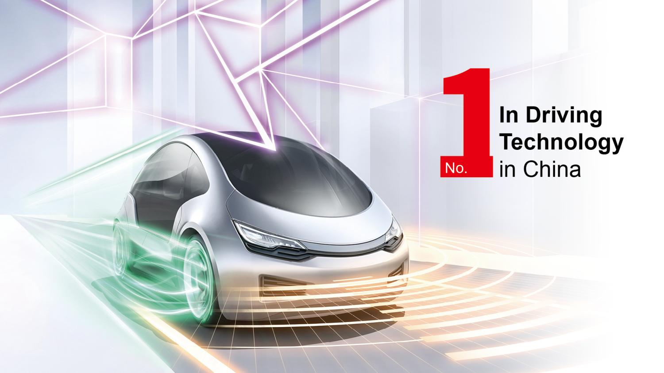

Slide 2

标题宋体/黑体60 副标题宋体/黑体40
GAC ZCU充电枪唤醒模拟信号采集
升级概念文档
—— 10.11——

Slide 3
原始需求
充电枪唤醒模拟信号采集
充电枪唤醒模拟信号采集控制要求
整体功能划分：ZCU负责检测本地插枪信号状态，需在休眠时检测插枪信号有效后，唤醒网络，从休眠状态转变为唤醒状态，时间满足企标规定。唤醒后并转发充电枪相关信号给CCU；CCU（BMS）负责判断A+和CC2有效阀值，上报插枪状态、刷卡状态，与充电桩进行通信交互；CCU（VCU）负责整体充电流程逻辑判断，并在充电流程中维持网络（PNC_CHG）。
b) A+,cc2,cc1 3个接口，定义为硬线唤醒源，ZCU需要满足低功耗下对这3路接口的唤醒检测。3个唤醒源需要满足采用3个独立模拟口检测，到MCU的唤醒口也采用3个独立端口，以支持分别独立唤醒。3个唤醒口仅通过边沿唤醒。要求ZCU被唤醒后5s后停止发送网络管理报文（从bus sleep到Normal operation state维持5s后，释放网络到ready sleep），后由CCU（VCU）维持网络。ZCU其中一个唤醒口检测一直处于满足唤醒阀值，如果CCU不维持充电相关网络，且整车网络休眠，当ZCU又检测到其他一个唤醒口满足边沿唤醒，则ZCU需再次唤醒网络，且满足上述相同要求。
c) ZCU-T唤醒源，在NM报文BYTE2中定义如下，具体参考通信矩阵.
d) ZCU判断A+ 电压值满足自身硬件唤醒条件后，ZCU从休眠到唤醒，发送网络管理报文和应用报文。ZCU唤醒后需要发出A+采集口电压值给CCU。如A+检测端口诊断故障，则上报VD值无效。
智能网联中心提供A+硬件接口电路如下，当检测A+> 4.5v，ZCU唤醒满足被唤醒硬件阀值条件
e)ZCU判断CC1/CC2电压值满足自身硬件唤醒条件后。 ZCU从休眠到唤醒，发送网络管理报文和应用报文。ZCU唤醒后需要发出CC2/CC1采集口电压值值给CCU. 如CC检测端口诊断故障，则上报VD值无效。

Slide 4
需求分解及架构设计
描述
%AcChrgrIntkT_DD
%AcChrgrIntkT2_DD
%DcChrgrIntkT_DD
%DcChrgrIntkT2_DD
%DcChrgrPileU1_DD
%DcChrgrPileU2_DD
%DcChrgrPileU3_DD
%ChrgMngt_ComCnvTx_T
内部信号(温度,电压值)采集诊断
内部信号值及故障诊断反馈

Slide 5
需求分解及架构设计
描述
信号名称 | 信号描述 | 信号值定义
ACChgL1Temp | 交流充电枪L1端子温度 | Linear: -resolution: 0.1 degC per bit -offset:-40
ACChgNTemp | 交流充电枪N端子温度 | Linear: -resolution: 0.1degC per bit -offset:-40
DCChgDC2Temp | 直流充电枪DC- 端子温度 | Linear: -resolution: 0.1degC per bit -offset:-40
DCChgDC1Temp | 直流充电枪DC+ 端子温度 | Linear: -resolution: 0.1degC per bit -offset:-40
DCchgpileA1volt | 直流充电桩A+电压值 | Linear: -resolution: 0.1 v per bit -offset:0 0x1FF=Signal not available
DCchgpileCC2volt | 直流充电桩CC2值 | Linear: -resolution: 0.1 v per bit -offset:0 0x1FF=Signal not available
DCchgpileCC1volt | 直流充电桩CC1值 | Linear: -resolution: 0.1 v per bit -offset:0 0x1FF=Signal not available
输出信号:

Slide 6
架构文件输出
%AcChrgrIntkT_DD
%AcChrgrIntkT2_DD
%DcChrgrIntkT_DD
%DcChrgrIntkT2_DD
%DcChrgrPileU1_DD
%DcChrgrPileU2_DD
%DcChrgrPileU3_DD
描述
%ChrgMngt_ComCnvTx_T
内部信号(温度,电压值)采集诊断
内部信号值及故障诊断反馈
Base
Update

Slide 7
详细设计
%AcChrgrIntkT_DD
%AcChrgrIntkT2_DD
%DcChrgrIntkT_DD
%DcChrgrIntkT2_DD
%DcChrgrPileU1_DD
%DcChrgrPileU2_DD
%DcChrgrPileU3_DD
描述
%ChrgMngt_ComCnvTx_T
内部信号值及故障诊断反馈
内部信号(温度,电压值)采集诊断
Base
Update

Slide 8
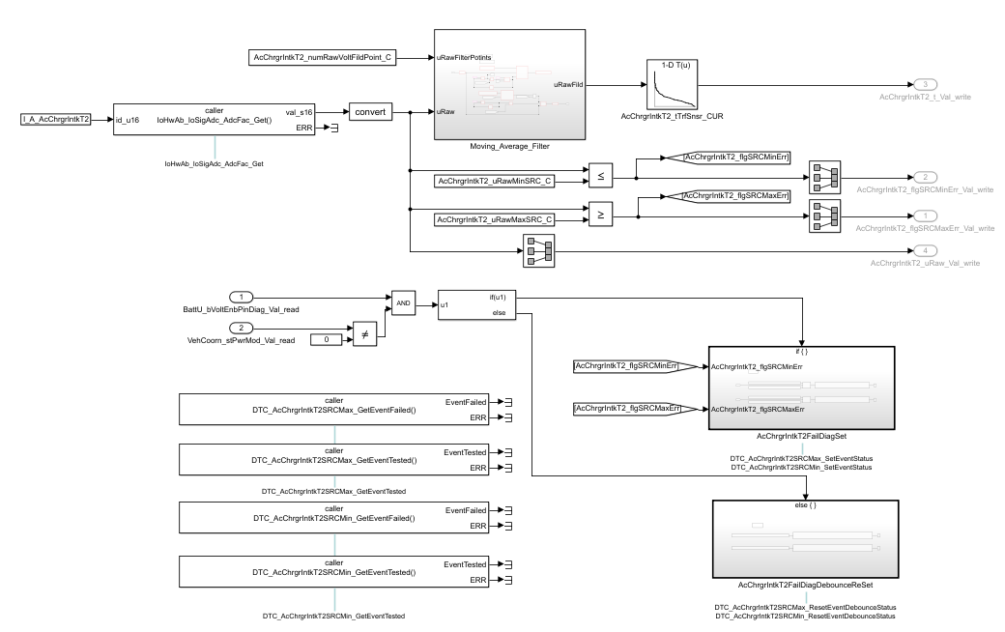
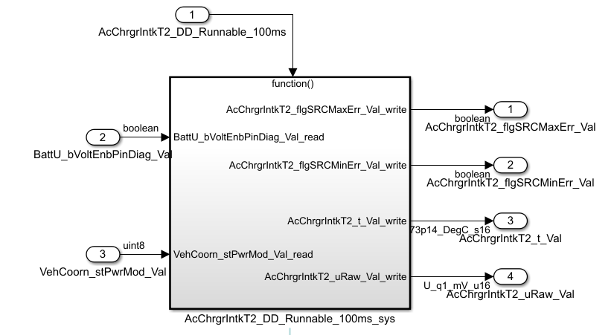
模块概念
描述_ AcChrgrIntkT2_DD
滤波
使能条件
温度值输出
故障诊断

Slide 9
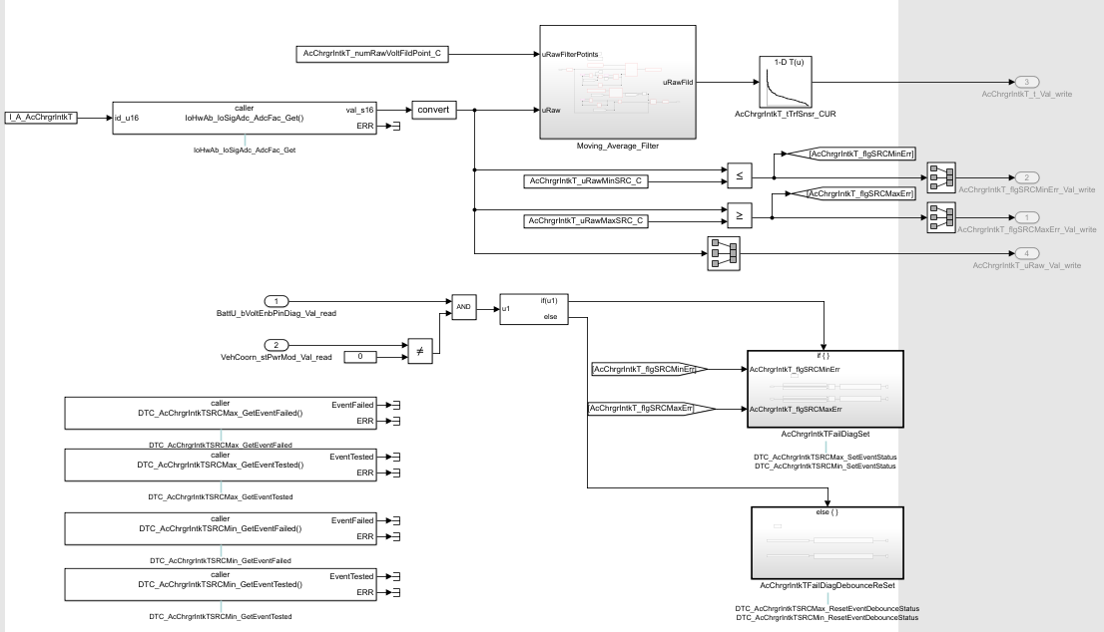
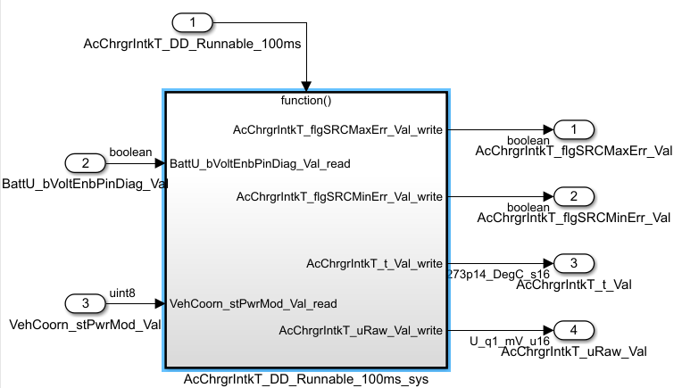
模块概念
描述_ AcChrgrIntkT_DD
滤波
使能条件
温度值输出
故障诊断

Slide 10
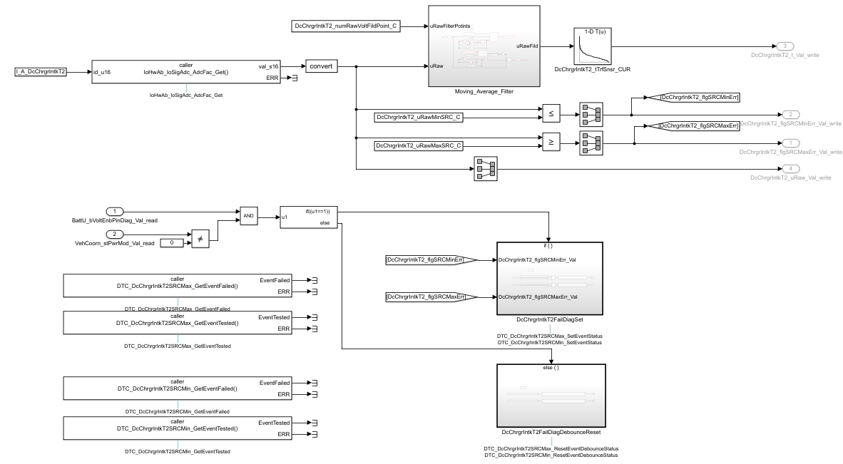
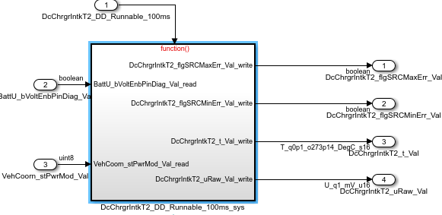
模块概念
描述_ DcChrgrIntkT2_DD
滤波
使能条件
温度值输出
故障诊断

Slide 11
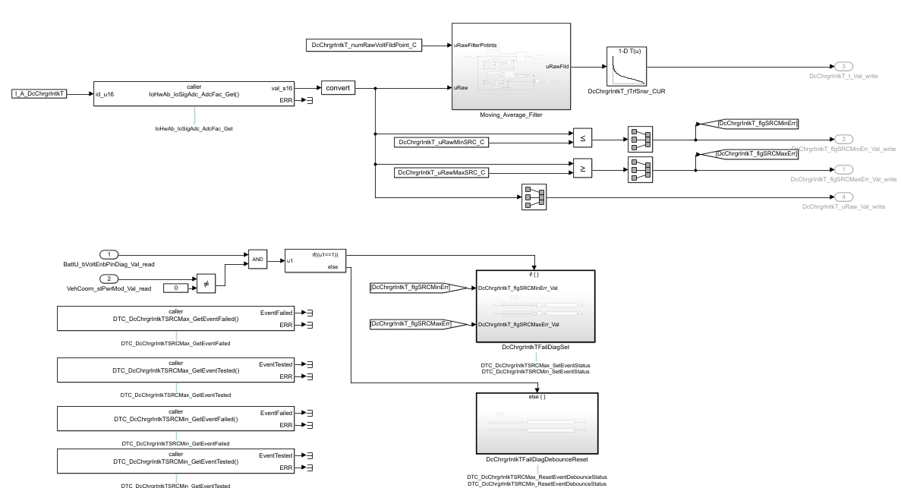
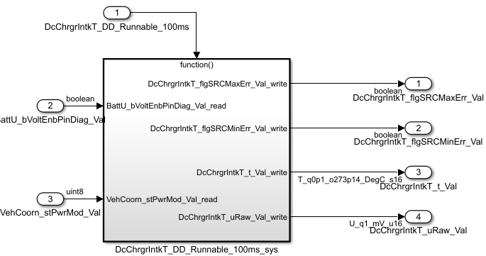
模块概念
描述_ DcChrgrIntkT_DD
滤波
使能条件
温度值输出
故障诊断

Slide 12
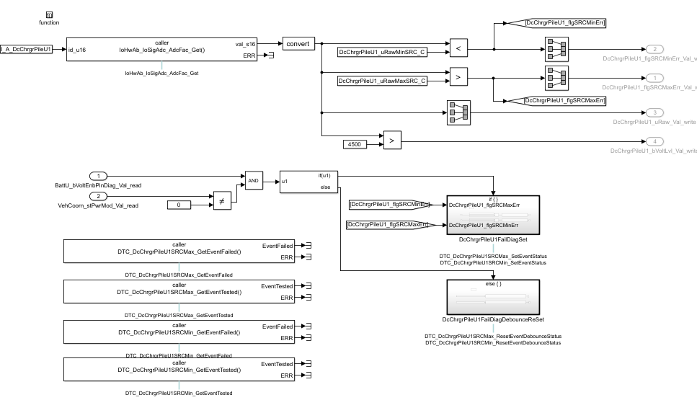
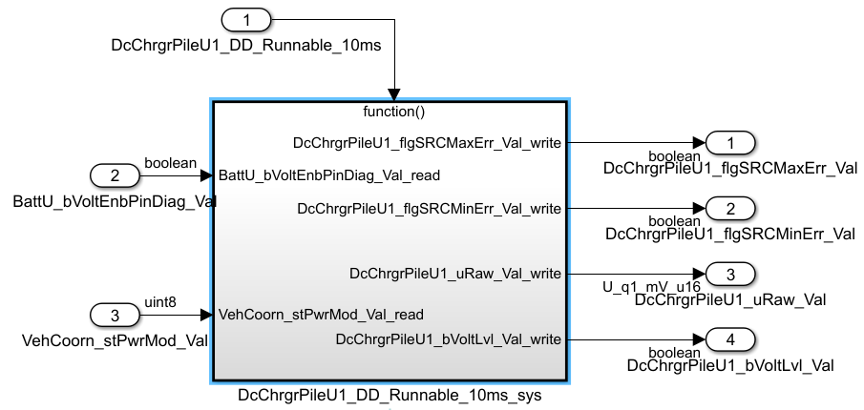
模块概念
描述_ DcChrgrPileU1_DD
使能条件
电压值输出
故障诊断

Slide 13
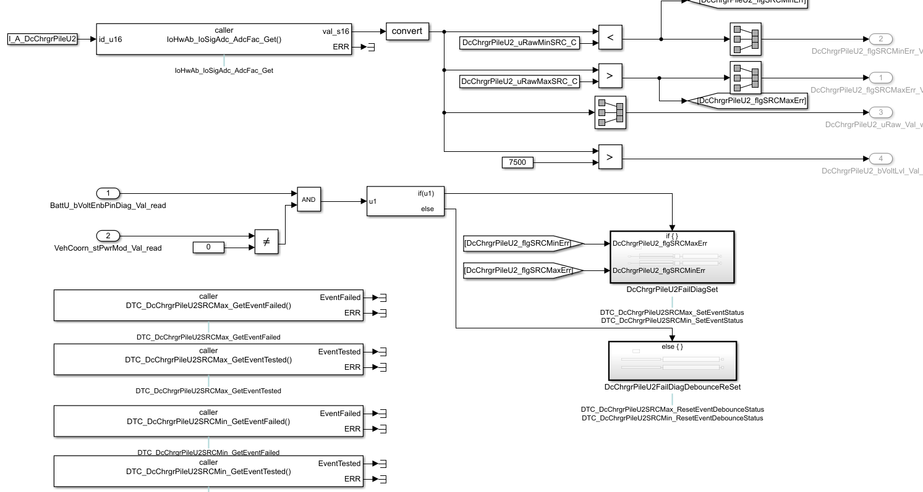
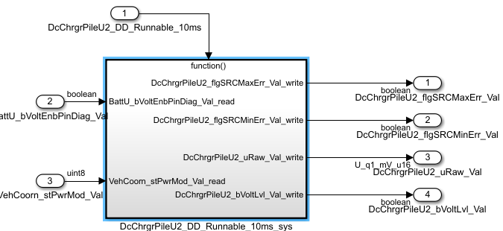
模块概念
描述_ DcChrgrPileU2_DD
使能条件
电压值输出
故障诊断

Slide 14
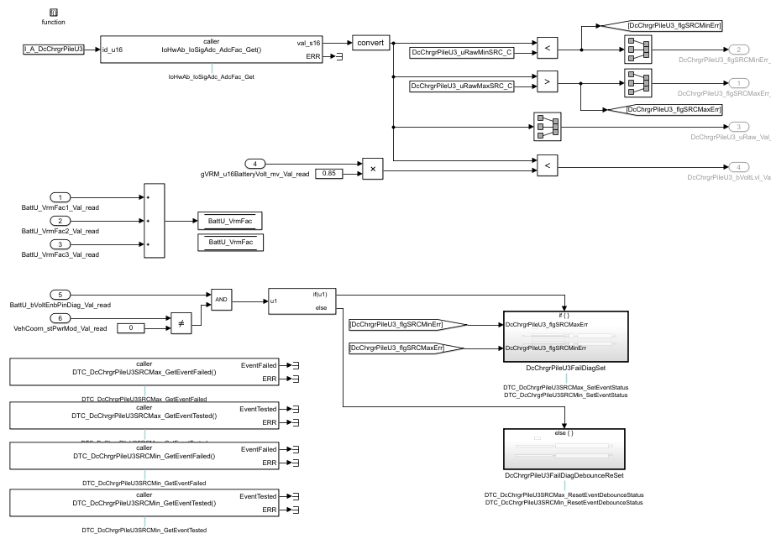
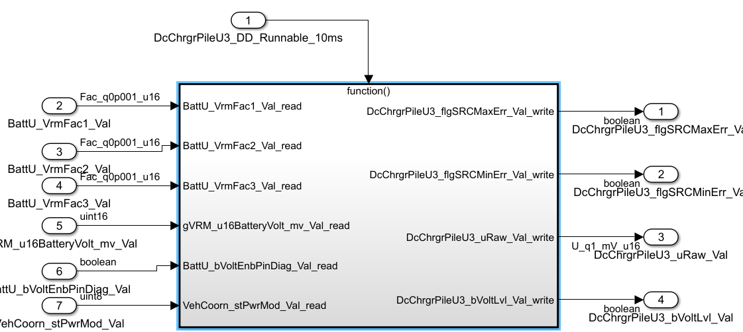
模块概念
描述_ DcChrgrPileU3_DD
使能条件
电压值输出
故障诊断

Slide 15
标题宋体/黑体60 副标题宋体/黑体40
GAC ZCU 充电枪锁位置采集
升级概念文档
—— 10.11——

Slide 16
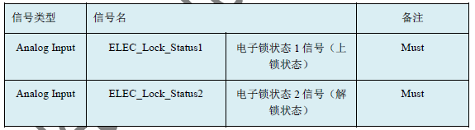
原始需求
充电枪锁状态信号采集
充电枪锁位置采集控制要求
新能源相关数字输入如下，具体对手件电气特性见其对应spec.
ZCU-T除上报S1/S2开关状态，还需要综合判断S1和S2状态，发送电子锁整体的上锁和解锁的状态。电子锁S1和S2信号状态，和对应解锁，闭锁的线路关系需要满足电子锁spec要求，避免逻辑做反，每个项目需要ZCU去校验零部件spec。
对照关系如下：
S1=open且S2=close，ACEleclocksSt=1（unlock）;
S1=close且S2=open，ACEleclocksSt=2（lock）；
S1=open且S2=open，ACEleclocksSt=3；在锁动作过程中，此状态可按真实状态发即可，不需要屏蔽中间的双断路状态。
S1=close且S2=close，ACEleclocksSt=4（error）。
1. ZCU-T只要在唤醒状态，就需要ZCU把上述数字输入有效状态发出；
2. ZCU-T持续检测到开关信号有效状态满足40ms，则认为开关被激活
3. ZCU-T需检测电子锁状态S1（上锁状态开关）和S2（解锁状态开关），并上报。 ZCU-T检测到S1开关有效（低电平），发出信号ACEleclocksSt1=1(colse)； ZCU-T检测到S1开关无效（高电平），发出信号ACEleclocksSt1=0(open)； ZCU-T检测到S2开关有效（低电平），发出信号ACEleclocksSt2=1(colse)； ZCU-T检测到S2开关无效（高电平），发出信号ACEleclocksSt2=0(open)；

Slide 17
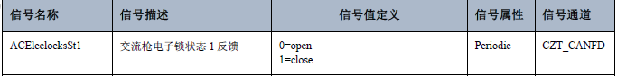
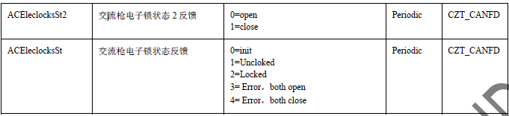
需求分解及架构设计
描述
%ChrgPlgPosn_VD
交流枪电子锁
状态反馈
%ChrgMngt_ComCnvTx
充电枪锁状态信号采集诊断
充电枪锁位置状态及故障反馈

Slide 18
架构文件输出
描述
%ChrgPlgPosn_VD
交流枪电子锁
状态反馈
%ChrgMngt_ComCnvTx_T
充电枪锁状态信号采集诊断
充电枪锁位置状态及故障反馈
Base
Update

Slide 19
详细设计
描述
%ChrgPlgPosn_VD
交流枪电子锁
状态反馈
%ChrgMngt_ComCnvTx_T
充电枪锁状态信号采集诊断
充电枪锁位置状态及故障反馈
Base
Update

Slide 20
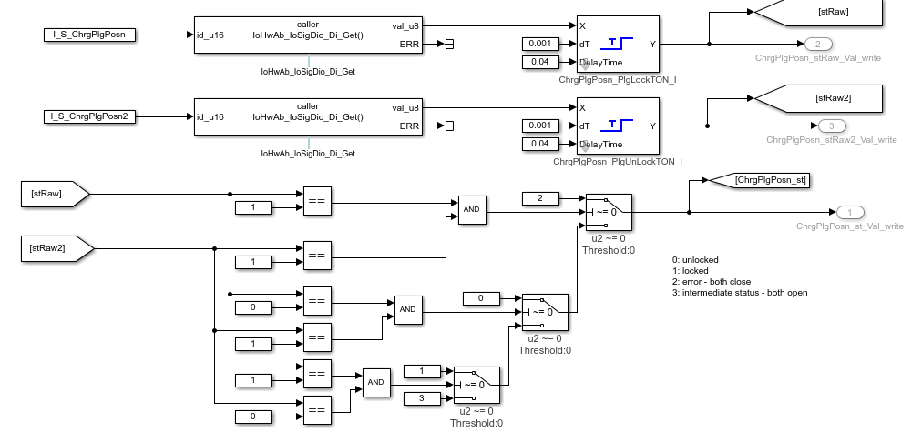
模块概念
描述
上报S1/S2开关状态
综合判断S1和S2状态，发送电子锁整体的上锁和解锁的状态

Slide 21
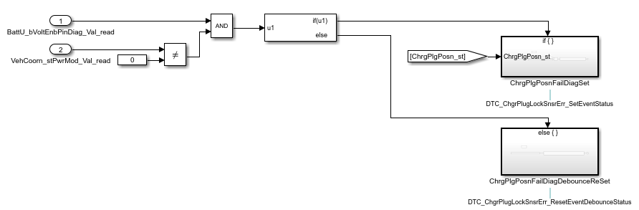
模块概念
描述
GAC ZCU 充电枪锁驱动控制
升级概念文档
故障诊断
—— 10.11——

Slide 22
原始需求
充电枪锁状态驱动控制
充电枪锁驱动控制要求
5. 当ZCU连续收到VCU_Elecunlockdrvreq=lock或者unlock满足3帧（判断信号变化沿）后，开始进行解闭锁动作（之前经验建议：锁在执行一次动作，不管锁的开关反馈结果，可以都按锁输入的最长时间（500ms）执行一次，避免没成功完成锁上/解锁，实际以ZCU标定为准）。在解闭锁过程中，电子锁单次动作的时间，及H桥正负输出状态对应的解锁、闭锁含义，需要满足电子锁spec要求，防止电机堵转及反接。ZCU判断解闭锁意图执行是否正确执行，若电子锁状态未达到VCU发送的目标状态，需要将电子锁尝试反复控制（之前经验建议：单次执行解闭锁反转控制，中间停留时间暂定100ms，再重新进行解闭锁控制，直到达到目标状态，或解闭锁超时，或达到电子锁过热保护条件，实际以ZCU标定为准）。
6. ZCU不驱动电子锁时候，发送Elecunlockdrvst=hold；ZCU正在驱动电子锁解锁时候，发送Elecunlockdrvst=unlocking; ZCU正在驱动电子锁闭锁时候，发送Elecunlockdrvst=locking;
7. ZCU判断超时状态，暂定12s内无法到达需求解闭锁状态， ZCU持续发出Elecunlockprotectst=2 Over time；如果VCU在请求解闭锁14s后丢失此信号或者为收到此信号是超时状态，VCU也可判断为超时状态，这个状态下，VCU在仪表提醒做相关文字。超时后若有解闭锁的重新请求后，VCU可继续响应发出新请求。
8. ZCU如诊断出驱动口故障，则上报对应的故障，包含短地，短电源，开路等, 其中Elecunlockdrvst=3 Error，ElecunlockM1(+)diagnosisoupt和ElecunlockM2(-)diagnosisoupt上报对应故障。
9. ZCU丢失CCU通信或信号无效满足企标规定次数，在未执行动作时则按无请求处理，在动作执行时则继续完成此次动作及重复解闭锁策略。
10.备注：ZCU解闭锁动作切换时存在100ms停留状态.
1. ZCU根据CCU（VCU）指令，完成驱动输出，并上报实际驱动状态；驱动形式满足下面描述：
2. VCU判断各类场景无解闭锁需求时候，持续发送VCU_Elecunlockdrvreq =Hold; VCU判断需要请求电子锁解锁时候，发送VCU_Elecunlockdrvreq =unlock；VCU判断需要请求电子锁闭锁时候，发送VCU_Elecunlockdrvreq =lock；
3. A02/A19 车型VCU_ElecUnlockDrvReq信号部署在CCU_VCU_5（0x28D）；A09PHEV车型VCU_ElecUnlockDrvReq信号部署在CCU_VCU_9（0x204）；
4. VCU收到各类场景的解闭锁需求后，持续发出请求解闭锁信号，且需保证每次发出请求状信号前都至少要存在第一帧hold状态，直到收到ZCU上报电子锁成功完成解闭锁状态信号/超时信号/过温信号，然后持续发送Hold状态。若在解闭锁过程中，VCU收到和上一次相同方向的解闭锁动作需求，VCU需要进行仲裁，直到电子锁反馈解闭锁成功或超时后再进行新的请求响应。但这个过程中收到和上一次相反方向的解闭锁动作需求，VCU则直接响应，去请求ZCU动作。

Slide 23
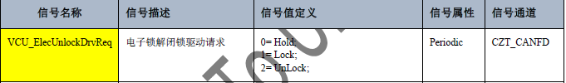
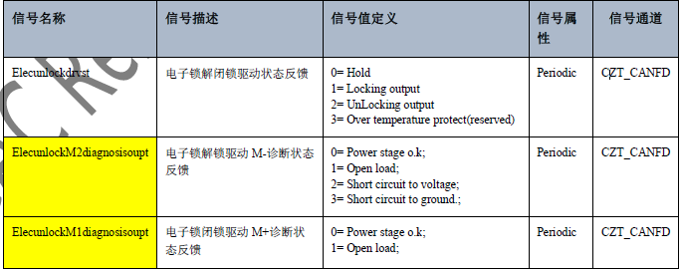
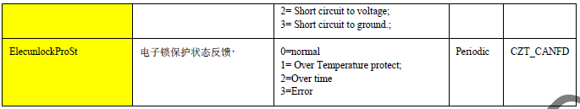
需求分解及架构设计
描述
%ChrgMngt_ComCnvRx
%ChrgPlgLock_VD
%ChrgMngt_ComCnvTx_T
CCU控制信号接收处理
枪锁驱动及诊断
锁状态及故障反馈
输入信号:
输出信号:

Slide 24
架构文件输出
描述
%ChrgMngt_ComCnvRx
%ChrgPlgLock_VD
%ChrgMngt_ComCnvTx_T
CCU控制信号接收处理
枪锁驱动及诊断
锁状态及故障反馈
Base
Update

Slide 25
详细设计
描述
%ChrgMngt_ComCnvRx
%ChrgPlgLock_VD
%ChrgMngt_ComCnvTx_T
CCU控制信号接收处理
枪锁驱动及诊断
锁状态及故障反馈
Base
Update

Slide 26
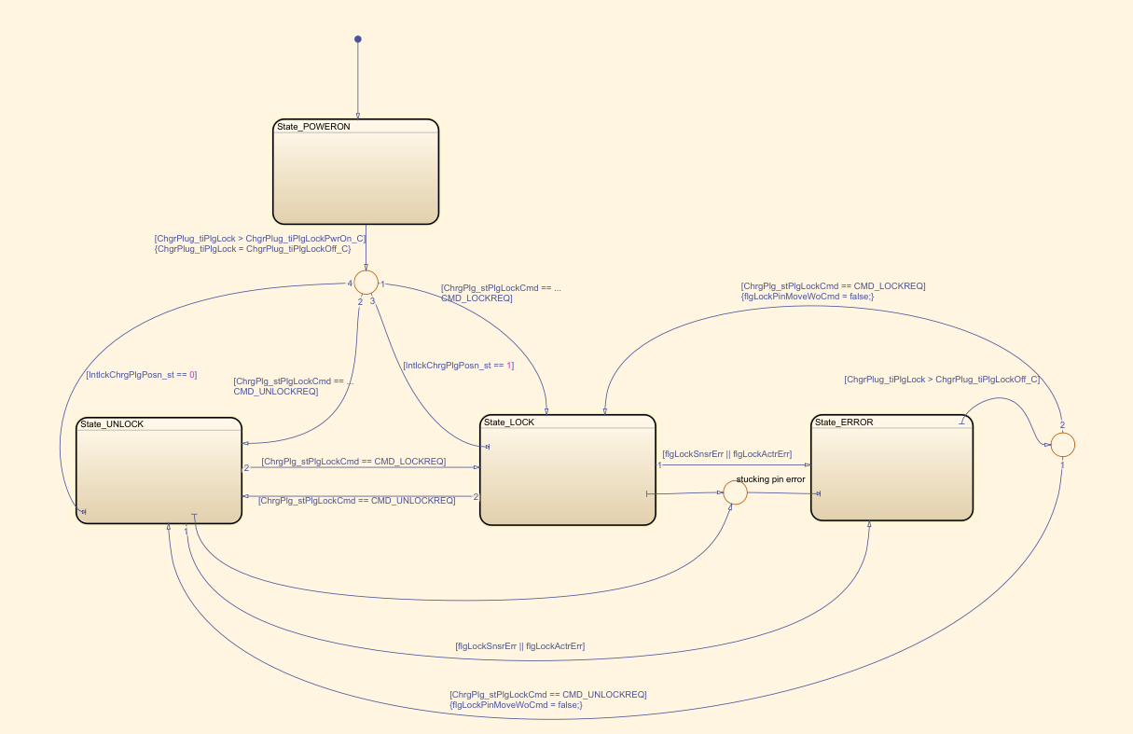
模块概念
描述
上电延时
整体设计
接收到闭锁命令
接收枪锁位置反馈为断开
接收到解锁命令
接收枪锁位置反馈为闭合

Slide 27
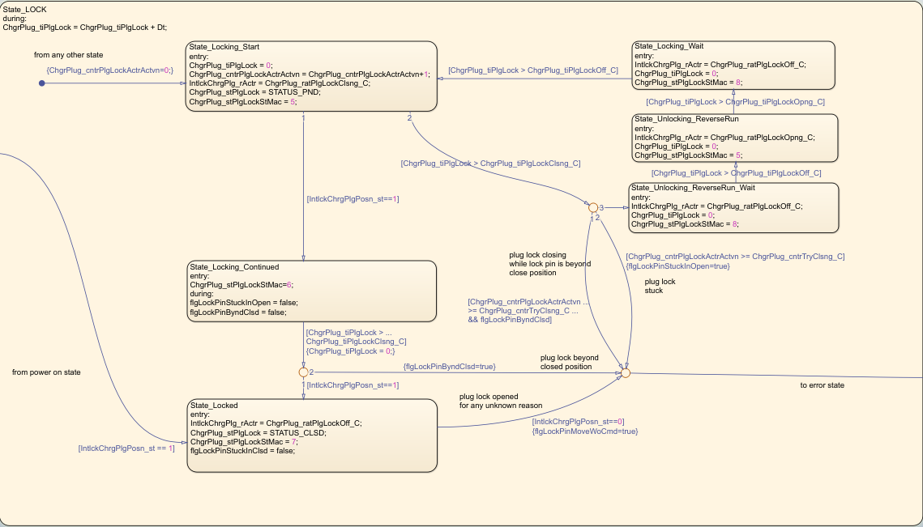
模块概念
描述
接收到闭锁命令
或接收到充电枪锁状态反馈为1时
当枪锁状态反馈为1时,发送闭锁状态反馈
枪锁状态反馈为0或闭锁超时进入故障状态

Slide 28
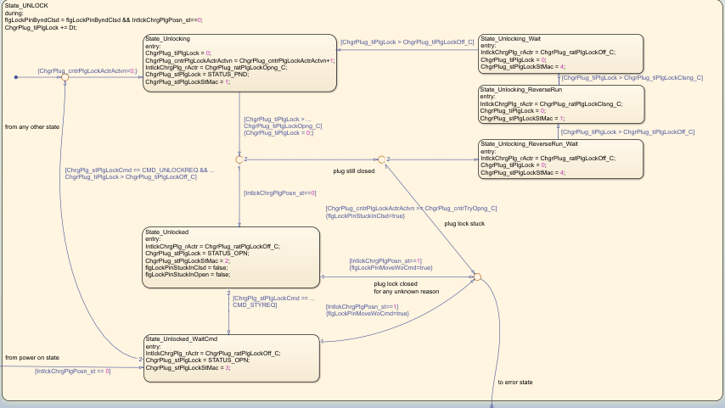
模块概念
描述
接收到解锁命令
或接收到充电枪锁状态反馈为0时
接收到解锁命令并且持续时间大于设置最短时间
接收到枪锁位置状态反馈为0
接收枪锁位置状态反馈为1或其他超时故障等进入故障状态
接收到解锁命令
发送解锁状态反馈

Slide 29
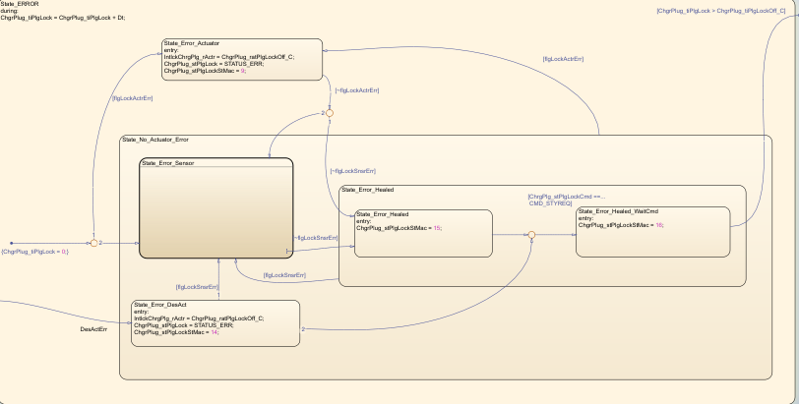
模块概念
描述
故障状态
故障类型判定

Slide 30
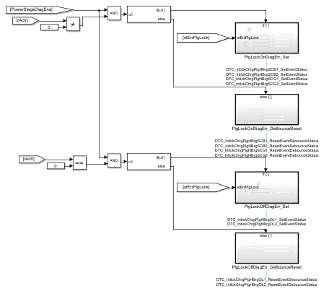
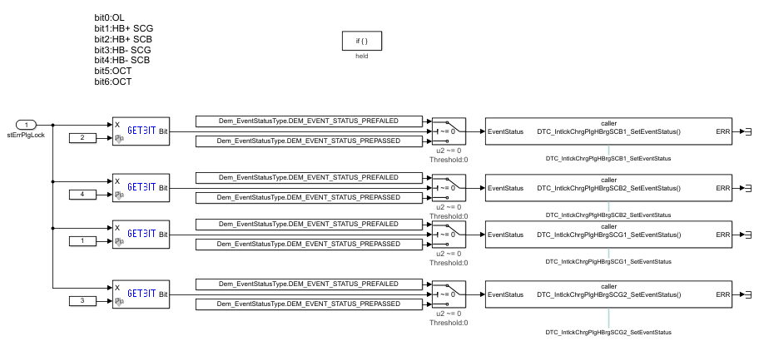
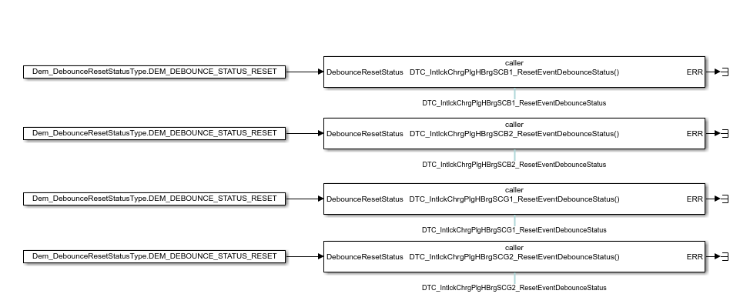
模块概念
故障诊断
描述

Slide 31

1
1
No.
In Driving
Technology in
China
In Driving Technology in China

